Slide 1
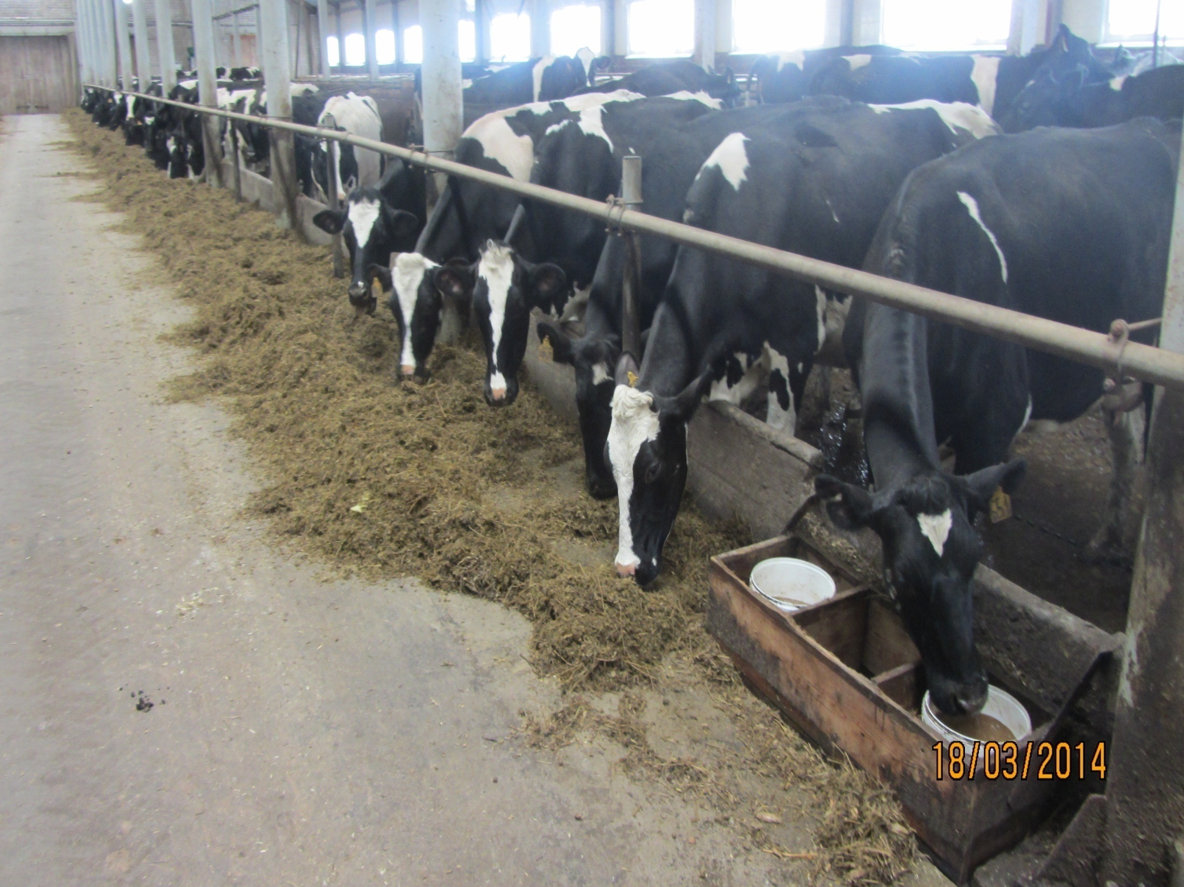
Тема
Итоги работы племенных хозяйств области в молочном скотоводстве в 2013 году и задачи по улучшению их деятельности в 2014 году

Slide 2
Данные по итогам деятельности сельхозпредприятий
Слайд № 2
 | 2010 год | 2011 год | 2012 год | 2013 год | +/-2013 к 2012
Произведено (выращено) скота и птицы в живом весе – всего, тыс. тонн | 66,1 | 63,4 | 65,2 | 62,3 | -2,9
в т.ч. крупного рогатого скота | 29,2 | 29,8 | 30,3 | 29,3 | -1
свиней | 28,9 | 29,6 | 28,9 | 30,3 | 1,4
птицы | 8 | 4 | 6 | 2,7 | -3,3
Валовой надой молока, тыс. тонн | 401,1 | 425,8 | 454,0 | 454,3 | 0,3
Поголовье скота и птицы на конец отчетного периода, тыс. голов
Крупного рогатого скота | 230,1 | 222,6 | 221,7 | 214,7 | -7
в т.ч. коров | 86,1 | 85,4 | 84,4 | 81,3 | -3,1
Надоено молока на 1 корову молочного стада, кг | 4815 | 5103 | 5507 | 5642 | 135
Выход телят на 100 коров, голов | 81 | 79 | 80 | 78 | -2
Среднесуточные привесы крупного рогатого скота на выращивании, откорме и нагуле, граммов | 516 | 546 | 560 | 553 | -7

Slide 3
Динамика надоев молока в сельхозорганизациях Кировской области, Российской Федерации, килограмм
Слайд № 3

Slide 4
Удельный вес разводимых пород в племенных хозяйствах, %
Слайд № 4

Slide 5
Племенная база молочного скотоводства
Слайд № 5
Показатель | 2010 год | 2011 год | 2012 год | 2013 год
Удельный вес племенных коров в общем маточном поголовье, %
Российская Федерация | 12 | 12 | 13 | 13
Кировская область | 30,5 | 35,4 | 40,6 | 40,9
Количество реализованного племенного молодняка крупного рогатого скота в расчете на 100 молочных коров, голов
Российская Федерация | 7 | 8 | 8 | 9
Кировская область | 10,9 | 10,9 | 9,2 | 8,8
Количество племенных хозяйств в Кировской области | 45 | 48 | 52 | 53

Slide 6
Молочная продуктивность коров в племенных предприятиях Кировской области (по данным бонитировки)
Слайд № 6
ПЛЕМЕННЫЕ ЗАВОДЫ

Slide 7
Молочная продуктивность коров в племенных предприятиях Кировской области (по данным бонитировки)
Слайд № 7
ПЛЕМЕННЫЕ РЕПРОДУКТОРЫ

Slide 8
Структура племенных хозяйств по поголовью коров в 2013 году
Слайд № 8

Slide 9
Градация племенных хозяйств по надоям молока на корову в 2013 году
Слайд № 9

Slide 10
Рейтинг по надою молока на 1 корову среди племенных хозяйств по годам
Слайд № 10
Место в 2013 году | Племенной завод | Район | Надой на 1 корову в 2013 году | Место в 2012 году | Надой на 1 корову в 2012 году | Место в 2011 году | Надой на 1 корову в 2011 году
1 | СПК «Красное Знамя» | Куменский | 8917 | 1 | 8840 | 3 | 7637
2 | СПК племзавод «Гарский» | Оричевский | 8672 | 2 | 8670 | 1 | 7846
3 | СПК-СХА (к-з) «Лекминский» | Слободской | 8580 | 3 | 8570 | 5 | 7015
4 | ОАО племзавод «Октябрьский» | Куменский | 8405 | 4 | 8280 | 2 | 7781
5 | ФГУП Кировская лугоболотная опытная станция Россельхозакадемии | Оричевский | 7911 | 5 | 7752 | 6 | 7009
6 | ОАО «Агрофирма Среднеивкино» | Верхошижемс кий | 7822 | 9 | 7182 | 4 | 7071
7 | СПК ПЗ «Новый» | Зуевский | 7700 | 6 | 7675 | 7 | 6972
8 | СПК ордена Ленина племзавод «Красный Октябрь» | Куменский | 7496 | 7 | 7474 | 11 | 6328
9 | ОАО племзавод «Пижанский» | Пижанский | 7463 | 11 | 6939 | 8 | 6939
10 | ООО «Агрофирма «Адышево» | Оричевский | 7280 | 8 | 7278 | 13 | 6224

Slide 11
Место в 2013 году | Племенной завод | Район | Надой на 1 корову в 2013 году | Место в 2012 году | Надой на 1 корову в 2012 году | Место в 2011 году | Надой на 1 корову в 2011 году
11 | ОАО «Племзавод «Мухинский» | Зуевский | 7276 | 13 | 7274 | 9 | 6592
12 | СХПК им. Кирова | Оричевский | 7126 | 14 | 6533 | 16 | 5011
13 | ЗАО Агрокомбинат племзавод «Красногорский» | Киров | 7077 | 10 | 7024 | 10 | 6490
14 | СХПК «Искра» | Оричевский | 6934 | 12 | 6933 | 14 | 6062
15 | ООО «Племзавод «Луговой» | Оричевский | 6549 | 15 | 6529 | 12 | 6226
16 | СПК племзавод «Соколовка» | Зуевский | 5712 | 16 | 5705 | 15 | 5623
ПО ПЛЕМЕННЫМ ЗАВОДАМ | 7596 |  | 7478 |  | 6643

Slide 12
По племенным заводам
Место в 2013 году | Племенной репродуктор | Район | Надой на 1 корову в 2013 году | Место в 2012 году | Надой на 1 корову в 2012 году | Место в 2011 году | Надой на 1 корову в 2011 году
1 | СПК «Березниковский» | Куменский | 7922 | 1 | 8445 | 8 | 6140
2 | ТнаВ «Новомедянское» | Юрьянский | 7852 | 3 | 7848 | 3 | 6520
3 | ЗАО «Агрофирма «Дороничи» | Киров | 7366 | 2 | 7860 | 2 | 6706
4 | ООО Агрофирма «Бобино-М» | Слободской | 7340 | 5 | 7339 | 1 | 7025
5 | ООО «Агрофирма «Подгорцы» | Юрьянский | 7200 | 7 | 6959 | 19 | 5744
6 | ООО «Суворовское» | Белохолуницкий | 7177 | 9 | 6904 | 10 | 6039
7 | СПК «Красная Талица» | Слободской | 7150 | 4 | 7513 | 17 | 5803
8 | СПК «Пустоши» | Оричевский | 6935 | 8 | 6915 | 5 | 6338
9 | ООО «Агрофирма «Мухино» | Зуевский | 6882 | 11 | 6745 | 16 | 5808

Slide 13
Место в 2013 году | Племенной репродуктор | Район | Надой на 1 корову в 2013 году | Место в 2012 году | Надой на 1 корову в 2012 году | Место в 2011 году | Надой на 1 корову в 2011 году
10 | ООО «Агрофирма «Коршик» | Оричевский | 6875 | 19 | 6395 | 15 | 5819
11 | ООО «Агрофирма «Пригородная» | Орловский | 6830 | 10 | 6824 | 4 | 6366
12 | ООО «Агрофирма «Строитель» | Уржумский | 6829 | 16 | 6533 | 25 | 5356
13 | ООО «Агрофирма «Новый путь» | Орловский | 6823 | 13 | 6683 | 7 | 6219
14 | ОАО «Мокинское» | Советский | 6716 | 12 | 6721 | 9 | 6097
15 | СПК «Восход» | Белохолуницкий | 6690 | 20 | 6386 | 18 | 5802
16 | ЗАО «Заречье» | Киров | 6665 | 15 | 6547 | 13 | 5974
17 | СПК колхоз «Большевик» | Сунский | 6652 | 21 | 6307 | 20 | 5639
18 | СПК (колхоз) «Сунский» | Сунский | 6619 | 14 | 6581 | 23 | 5471

Slide 14
Место в 2013 году | Племенной репродуктор | Район | Надой на 1 корову в 2013 году | Место в 2012 году | Надой на 1 корову в 2012 году | Место в 2011 году | Надой на 1 корову в 2011 году
19 | СПК-СА (колхоз) «Зерновой» | Малмыжский | 6536 | 18 | 6450 | 22 | 5584
20 | СПК «Корюгино» | Слободской | 6491 | 17 | 6483 | 12 | 6011
21 | СПК «Рассвет» | Арбажский | 6281 | 23 | 6061 | 24 | 5449
22 | СПК «Конып» | Кирово-Чепецкий | 6218 | 24 | 6055 | 11 | 6031
23 | ООО «Майский» | Нолинский | 6117 | 22 | 6116 | 28 | 5020
24 | СПК «Быданово» | Белохолуницкий | 6089 | 6 | 7042 | 14 | 5865
25 | ОАО АФ «Смаиль» | Малмыжский | 6009 | 25 | 5658 | 21 | 5597
26 | ОАО «Ижевское» | Пижанский | 5961 | 29 | 5404 | 26 | 5351
27 | СХА им. Ленина | Зуевский | 5571 | 26 | 5569 | 27 | 5102

Slide 15
Место в 2013 году | Племенной репродуктор | Район | Надой на 1 корову в 2013 году | Место в 2012 году | Надой на 1 корову в 2012 году | Место в 2011 году | Надой на 1 корову в 2011 году
28 | ООО «Агрофирма «Колхоз «Путь Ленина» | Котельнический | 5570 | 27 | 5545 | 30 | 4638
29 | ООО СХП «Закаринье» | Слободской | 5525 | - | - | - | -
30 | ПСПК «Краснопольский» | Сунский | 5453 | 30 | 5247 | 29 | 4792
31 | ОАО «Ахмановское» | Пижанский | 5316 | 31 | 5155 | 31 | 4456
32 | СПК колхоз «Искра» | Котельнический | 5263 | 32 | 5084 | 32 | 4222
33 | ПСПК «Истобенский» | Оричевский | 5005 | 34 | 5002 | 33 | 4153
34 | ОАО «Газпром» в деревне Усовы | Оричевский | 4849 | 28 | 5525 | 6 | 6310
35 | ЗАО «Зыковское» | Нолинский | 4808 | 33 | 5009 | 34 | 3900
ПО ПЛЕМЕННЫМ РЕПРОДУКТОРАМ |  |  | 6521 |  | 6322 |  | 6581
По племенным хозяйствам области | 6984 | 6778 | 6003

Slide 16
Производство молока в сельскохозяйственных предприятиях и племенных хозяйствах Кировской области по годам в тоннах
Слайд № 11

Slide 17
Рентабельность молочного скотоводства в племенных предприятиях за 2013 год
Слайд № 12
Наименование племенных хозяйств | Район | % рентабельности
ОАО племзавод «Октябрьский» | Куменский | 47,5
ООО «Агрофирма «Мухино» | Зуевский | 46,0
ОАО племзавод «Пижанский» | Пижанский | 45,0
ОАО «Агрофирма Среднеивкино» | Верхошижемский | 43,8
СПК племзавод «Соколовка» | Зуевский | 38,8
СПК племзавод «Шварихинский» | Нолинский | 29,4
ОАО «Племзавод Мухинский» | Зуевский | 26,1
СПК «Рассвет» | Арбажский | 25,3
СХА им. Ленина | Зуевский | 24,3
СПК «Красное Знамя» | Куменский | 23,5
СПК (колхоз) «Сунский» | Сунский | 21,8
ООО «Суворовское» | Белохолуницкий | 17,5
ПСПК «Краснопольский» | Сунский | 15,4
СХПК им. Кирова | Оричевский | 14,4
ООО «Агрофирма «Коршик» | Оричевский | 12,9

Slide 18
Наименование племенных хозяйств | Район | % рентабельности
СПК ПЗ «Новый» | Зуевский | 12,8
СПК колхоз «Большевик» | Сунский | 11,7
СПК «Березниковский» | Куменский | 11,1
СПК колхоз «Искра» | Котельнический | 10,9
ООО «Агрофирма «Колхоз «Путь Ленина» | Котельнический | 10,9
ЗАО СХП «Кировское» | Киров | 10,5
СПК ордена Ленина племзавод «Красный Октябрь» | Куменский | 10,3
СПК племзавод «Гарский» | Оричевский | 9,4
ЗАО Агрокомбинат племзавод «Красногорский» | Киров | 9,3
ООО «Агрофирма «Подгорцы» | Юрьянский | 9,0
ОАО «Ижевское» | Пижанский | 8,5
СХПК «Искра» | Оричевский | 8,3
СПК «Корюгино» | Слободской | 7,3
СПК «Восход» | Белохолуницкий | 6,5
СПК-СА (колхоз) «Зерновой» | Малмыжский | 6,1

Slide 19
Наименование племенных хозяйств | Район | % рентабельности
ООО «Агрофирма «Новый путь» | Орловский | 5,3
ТнаВ «Новомедянское» | Юрьянский | 4,3
ООО «Агрофирма «Адышево» | Оричевский | 3,7
СПК «Пустоши» | Оричевский | 3,7
СПК «Быданово» | Белохолуницкий | 2,9
ПСПК «Истобенский» | Оричевский | 2,5
ООО «Агрофирма «Строитель» | Уржумский | 2,0
ООО Агрофирма «Пригородная» | Орловский | 1,6
ФГУП Кировская лугоболотная опытная станция Россельхозакадемии | Оричевский | 0,8
ООО «Майский» | Нолинский | 0,4
ОАО АФ «Смаиль» | Малмыжский | -2,4
ЗАО «Зыковское» | Нолинский | -4,6
ОАО «Ахмановское» | Пижанский | -5,6
ООО «Агрофирма «Бобино-М» | Слободской | -7,0
ООО «Племзавод «Луговой» | Оричевский | -7,4

Slide 20
Наименование племенных хозяйств | Район | % рентабельности
ОАО «Агрофирма «Закаринье» | Слободской | -7,4
СПК-СХА (к-з) «Лекминский» | Слободской | -8,0
СПК «Красная Талица» | Слободской | -8,6
СПК «Конып» | Кирово-Чепецкий | -13,3
ОАО «Мокинское» | Советский | -14,1
ЗАО «Агрофирма «Дороничи» | Киров | -14,6
ЗАО «Заречье» | Киров | -19,9
ОАО «Газпром» в деревне Усовы | Оричевский | Нет данных
По области |  | 3,8

Slide 21
Фактическая выплата субсидий в 2013 году и плановая на 2014 год
Слайд № 13
 | Выплачено сельхозтоваропроизводителям в 2013 году, всего, тыс. руб. |  | Лимит на 2014 год, всего, тыс.руб.
 | Областной бюджет | Федеральный бюджет | Областной бюджет | Федеральный бюджет
Всего | 160 280,0 | 865 078,0 | 113 300,0 | 481 575,8
в т.ч.
Субсидии на приобретение племенных животных всех видов | 50 109,0 | 32 843,8 | 27 000,0 | 25 220,0
Субсидии на содержание племенного маточного поголовья всех видов сельскохозяйственных животных (кроме коров мясного направления продуктивности) | 554 871,0 | 132 004,05 | 29 000,0 | 106 355,8
Субсидии на возмещение части затрат на производство и реализацию товарного молока | 35 300,0 | 669 257,7 | 35 300,0 | 350 000,0
Поддержка экономически значимой региональной программы «Развитие молочного скотоводства и увеличение производства молока в Кировской области на 2013-2015 годы» | 20 000,0 | 30 972,0 | 22 000,0 | Не определен

Slide 22
Слайд № 14
Расход кормов в племенных хозяйствах области за 2013 год
на 1 условную голову, ц
Наименование племенных хозяйств | Район | Расход коров на 1 условную голову , ц
ООО «Агрофирма «Бобино-М» | Слободской | 68,6
ОАО племзавод «Пижанский» | Пижанский | 66,6
ОАО «Ижевское» | Пижанский | 64,1
СПК племзавод «Соколовка» | Зуевский | 62,1
ОАО племзавод «Октябрьский» | Куменский | 61,4
ООО «Агрофирма «Строитель» | Уржумский | 60
ЗАО «Агрофирма «Дороничи» | Киров | 59,9
СПК-СА (колхоз) «Зерновой» | Малмыжский | 58,2
ООО «Агрофирма «Новый путь» | Орловский | 57,8
ОАО Агрофирма «Смаиль» | Малмыжский | 57,8
СПК "Восход" | Белохолуницкий | 57,4
ООО Агрофирма «Пригородная» | Орловский | 57,3
ОАО «Племзавод «Мухинский» | Зуевский | 57
ЗАО Агрокомбинат племзавод «Красногорский» | Киров | 57
ООО «Агрофирма»Адышево» | Оричевский | 56,8
СПК племзавод «Гарский» | Оричевский | 56,4
СПК ордена Ленина племзавод «Красный Октябрь» | Куменский | 55,9

Slide 23
Расход кормов в племенных хозяйствах области за 2013 год
на 1 условную голову, ц
ФГУП Кировская лугоболотная опытная станция Россельхозакадемии | Оричевский | 55,7
СПК ПЗ «Новый» | Зуевский | 55,3
СПК-СХА (к-з) «Лекминский» | Слободской | 53,9
СПК «Рассвет» | Арбажский | 53,6
СПК «Березниковский» | Куменский | 51,3
СПК (колхоз) «Сунский» | Сунский | 51
ОАО «Агрофирма Среднеивкино» | Верхошижемский | 50,7
ОАО «Ахмановское» | Пижанский | 50,2
СПК «Корюгино» | Слободской | 50
СПК «Красная Талица» | Слободской | 47,9
ООО «Суворовское» | Белохолуницкий | 47,7
ООО «Племзавод «Луговой» | Оричевский | 47,6
СХПК им. Кирова | Оричевский | 47,6
ООО «Агрофирма «Колхоз «Путь Ленина» | Котельнический | 47,5
СХА им. Ленина | Зуевский | 47,1
СХПК «Искра» | Оричевский | 47
ПСПК «Истобенский» | Оричевский | 46,7

Slide 24
Расход кормов в племенных хозяйствах области за 2013 год
на 1 условную голову, ц
ООО «Майский» | Нолинский | 46,7
ООО «Агрофирма «Коршик» | Оричевский | 46,2
СПК племколхоз «Шварихинский» | Нолинский | 46
ПСПК «Краснопольский» | Сунский | 45,4
СПК «Красное Знамя» | Куменский | 45
СПК «Конып» | Кирово-Чепецкий | 45
ООО «Агрофирма «Подгорцы» | Юрьянский | 44
СПК колхоз «Искра» | Котельнический | 43,5
ООО «Агрофирма «Мухино» | Зуевский | 43,4
ФПСХ «Усовы» | Оричевский | 43,2
ТнаВ «Новомедянское» | Юрьянский | 42,2
ЗАО «Зыковское» | Нолинский | 41
ОАО «Агрофирма «Закаринье» | Слободской | 38,8
СПК «Пустоши» | Оричевский | 38,7
ОАО «Мокинское» | Советский | 37,8
СПК «Быданово» | Белохолуницкий | 33,5
СПК колхоз «Большевик» | Сунский | 28,4
ЗАО «Заречье» | Киров | 25,6

Slide 25
Слайд № 15
Действующие приказы Министерства сельского хозяйства Российской Федерации в области племенного животноводства
Приказ от 17 ноября 2011 года № 430 « Об утверждении Административного регламента Министерства сельского хозяйства Российской Федерации по предоставлению государственной услуги по определению видов организаций, осуществляющих деятельность в области племенного животноводства»
Приказ от 17 ноября 2011 года № 431 «Об утверждении Правил в области племенного животноводства «Виды организаций, осуществляющих деятельность в области племенного животноводства» и о признании утратившими силу приказов Минсельхоза России»

Slide 26
Слайд № 16
РЕЙТИНГ
по наличию коров с удоем свыше 7000 кг в 2013 году
Племенной завод | Район | Поголовье коров, закончивших лактацию | Коров с удоем свыше 7000 кг |  | Занимаемое место
 |  |  | голов | %
СПК-СХА (к-з) «Лекминский» | Слободской | 303 | 287 | 95 | 1
СПК "Красное Знамя" черно-пестрая порода | Куменский | 1248 | 1073 | 86 | 2
СПК племзавод "Гарский" | Оричевский | 375 | 322 | 86 | 3
ОАО племзавод "Октябрьский" | Куменский | 1613 | 1259 | 78 | 4
ООО "АФ Адышево" | Оричевский | 700 | 488 | 70 | 5
ЗАО Агрокомбинат племзавод "Красногорский" | г. Киров | 1558 | 1070 | 69 | 6
ОАО "Агрофирма Среднеивкино" | Верхошижемский | 918 | 567 | 62 | 7
СПК племзавод "Новый" | Зуевский | 843 | 488 | 58 | 8
ФГУП Кировская лугоболотная опытная станция Россельхозакадемии | Оричевский | 315 | 175 | 56 | 9
СХПК "Искра" | Оричевский | 345 | 182 | 53 | 10

Slide 27
РЕЙТИНГ
по наличию коров с удоем свыше 7000 кг в 2013 году
Племенной репродуктор | Район | Поголовье коров, закончивших лактацию | Коров с удоем свыше 7000 кг |  | Занимаемое место
 |  |  | голов | %
ЗАО "АФ "Дороничи"" | Киров | 872 | 725 | 83 | 1
ТнаВ "Россохин и Компания Новомедянское" | Юрьянский | 269 | 205 | 76 | 2
СПК "Красная Знамя" айрширская порода | Куменский | 41 | 28 | 68 | 3
СПК "Березниковский" | Куменский | 516 | 330 | 64 | 4
ООО "Пригородное" | Орловский | 577 | 344 | 60 | 5
СПК "Пустоши" | Оричевский | 237 | 136 | 57 | 6
ООО "Агрофирма"Бобино-М" | Слободской | 418 | 218 | 52 | 7
СПК «Красная Талица» | Слободской | 611 | 290 | 47 | 8
ООО "Агрофирма "Подгорцы" | Юрьянский | 807 | 382 | 47 | 9
СПК «Конып» | Кирово-Чепецкий | 382 | 171 | 45 | 10

Slide 28
Выход телят по годам в племенных заводах
Слайд № 17
Племенной завод | Район | Выход телят на 100 коров
 |  | 2010 | 2011 | 2012 | 2013
ОАО племзавод «Октябрьский» | Куменский | 84 | 85 | 81 | 86
СПК ПЗ «Новый» | Зуевский | 89 | 89 | 80 | 82,7
ОАО «Племзавод Мухинский» | Зуевский | 80 | 80 | 82 | 82
СПК племзавод «Гарский» | Оричевский | 82 | 83 | 80 | 81
ФГУП Кировская лугоболотная опытная станция Россельхозакадемии | Оричевский | 80 | 80,2 | 80 | 81
ООО «Племзавод «Луговой» | Оричевский | 81 | 80 | 80 | 81
СХПК им. Кирова | Оричевский | 80,9 | 81 | 80,6 | 80,9
ООО «Агрофирма «Адышево» | Оричевский | 88 | 76 | 80 | 80
ЗАО Агрокомбинат племзавод «Красногорский» | Киров | 79 | 80 | 80 | 80
СХПК «Искра» | Оричевский | 76 | 80 | 80 | 80

Slide 29
Племенной завод | Район | Выход телят на 100 коров
 |  | 2010 | 2011 | 2012 | 2013
СПК племзавод «Соколовка» | Зуевский | 76 | 80 | 80 | 80
ОАО «Агрофирма «Среднеивкино» | Верхошижемский | 80 | 80,2 | 77 | 78
СПК ордена Ленина племзавод «Красный Октябрь» | Куменский | 87 | 80 | 82 | 78
ОАО племзавод «Пижанский» | Пижанский | 86 | 85 | 80 | 77
СПК «Красное Знамя» | Куменский | 82 | 89 | 87 | 76
СПК-СХА (к-з) «Лекминский» | Слободской | 80 | 77 | 75 | 76
По племенным заводам |  | 85 | 80 | 81 | 80

Slide 30
Показатели хорошего воспроизводства стада КРС на каждый день
Слайд № 18
ПОКАЗАТЕЛИ | %
1. Осемененных, но не проверенных на стельность | 20
2. Стельных | 60
3. Послеродовой период | 10
4. Бесплодных | 10
Дойных | 80
В запуске | 20

Slide 31
Выход телят по годам в племенных репродукторах
Племенной репродуктор | Район | Выход телят на 100 коров
 |  | 2010 | 2011 | 2012 | 2013
ООО «Суворовское» | Белохолуницкий | 92 | 94 | 85 | 96,7
СХА им. Ленина | Зуевский | 79 | 83 | 87 | 91
СПК «Корюгино» | Слободской | 84 | 85 | 88 | 89
СПК «Березниковский» | Куменский | 93,2 | 87 | 85 | 88
ООО СХП «Закаринье» | Слободской | 87 | 87 | 93 | 88
ПСПК «Краснопольский» | Сунский | 94 | 89 | 83,7 | 87,3
СПК «Восход» | Белохолуницкий | 83 | 90 | 87 | 87
СПК «Рассвет» | Арбажский | 75 | 83 | 63 | 86,8
ОАО Агрофирма «Смаиль» | Малмыжский | 91 | 85 | 86 | 86
СПК племколхоз «Шварихинский» | Нолинский | 88 | 89 | 86 | 86
СПК-СА (колхоз) «Зерновой» | Малмыжский | 78 | 80 | 86 | 84

Slide 32
Выход телят по годам в племенных репродукторах
Племенной репродуктор | Район | Выход телят на 100 коров
 |  | 2010 | 2011 | 2012 | 2013
ООО Агрофирма «Бобино-М» | Слободской | 86,2 | 80 | 79,2 | 83,2
ООО «Агрофирма «Строитель» | Уржумский | 83 | 84 | 84 | 83,2
ЗАО «Агрофирма «Дороничи» | Киров | 79,4 | 79,3 | 79,2 | 83,1
СПК (колхоз) «Сунский» | Сунский | 91 | 89 | 83 | 83,1
ООО «Агрофирма «Подгорцы» | Юрьянский | 93 | 81 | 83 | 83
ООО «Агрофирма «Коршик» | Оричевский | 81 | 80 | 83 | 83
ООО Агрофирма «Пригородная» | Орловский | 85 | 83 | 86 | 83
СПК «Пустоши» | Оричевский | 94 | 92 | 87 | 82
ПСПК «Истобенский» | Оричевский | 93 | 83 | 82 | 82
ТнаВ «Новомедянское» | Юрьянский | 77 | 84 | 89 | 81
СПК «Конып» | Кирово-Чепецкий | 75 | 80 | 81 | 81

Slide 33
Выход телят по годам в племенных репродукторах
Племенной репродуктор | Район | Выход телят на 100 коров
 |  | 2010 | 2011 | 2012 | 2013
ФПСХ «Усовы» | Оричевский | 86 | 83 | 83 | 81
ОАО «Мокинское» | Советский | 85,6 | 84,2 | 83 | 80,4
ЗАО «Заречье» | Киров | 87 | 90 | 85 | 80,4
ООО «Агрофирма «Новый путь» | Орловский | 84,9 | 75 | 80 | 80,2
СПК «Красная Талица» | Слободской | 89 | 92 | 91 | 80
ООО «Агрофирма «Мухино» | Зуевский | 83 | 89 | 82 | 80
СПК колхоз «Большевик» | Сунский | 87 | 84 | 84 | 80
ООО «Майский» | Нолинский | 75,3 | 85 | 81 | 80
СПК «Быданово» | Белохолуницкий | 84,6 | 83,8 | 85,3 | 80
СПК колхоз «Искра» | Котельнический | 78,5 | 83 | 80 | 80
ООО «Агрофирма «Колхоз «Путь Ленина» | Котельнический | 87 | 87 | 82 | 75

Slide 34
Выход телят по годам в племенных репродукторах
Племенной репродуктор | Район | Выход телят на 100 коров
 |  | 2010 | 2011 | 2012 | 2013
ОАО «Ижевское» | Пижанский | 80 | 80 | 63 | 72
ЗАО «Зыковское» | Нолинский | 85 | 80 | 83 | 72
ОАО «Ахмановское» | Пижанский | 79 | 83 | 52 | 55
По племенным репродукторам |  | 85 | 84 | 82 | 80
По племенным хозяйствам области | 81 | 79 | 80 | 80

Slide 35
Реализация племенного молодняка организациями области в 2013 году
Слайд № 19
Племенной завод | Район | Реализовано племмолодняка |  |  | Увеличили коров на 01.01.2014
 |  | Всего | в т.ч. за пределы области | на 100 коров
СПК племзавод «Гарский» | Оричевский | 111 | 71 | 23,6 | 0
ФГУП Кировская лугоболотная опытная станция Россельхозакадемии | Оричевский | 40 | 20 | 10,0 | 0
ЗАО Агрокомбинат племзавод «Красногорский» | Киров | 198 | 168 | 10,7 | 0
СХПК им. Кирова | Оричевский | 102 | 0 | 10,6 | 10
ОАО племзавод «Октябрьский» | Куменский | 220 | 150 | 10,4 | 0
СПК-СХА (к-з) «Лекминский» | Слободской | 39 | 0 | 10,3 | 0
СХПК «Искра» | Оричевский | 44 | 0 | 10,1 | 0
ООО «Агрофирма «Адышево» | Оричевский | 84 | 34 | 10,1 | 10
СПК ПЗ «Новый» | Зуевский | 100 | 0 | 9,7 | 20
СПК ордена Ленина племзавод «Красный Октябрь» | Куменский | 122 | 122 | 9,6 | 6

Slide 36
Племенной завод | Район | Реализовано племмолодняка |  |  | Увеличили коров на 01.01.2014
 |  | Всего | в т.ч. за пределы области | на 100 коров
СПК племзавод «Соколовка» | Зуевский | 89 | 59 | 8,9 | 40
ОАО «Племзавод «Мухинский» | Зуевский | 88 | 88 | 8,6 | 20
ООО «Племзавод «Луговой» | Оричевский | 20 | 20 | 5,1 | 30
ОАО племзавод «Пижанский» | Пижанский | 30 | 0 | 4,6 | 35
ОАО «Агрофирма Среднеивкино» | Верхошижемский | 0 | 0 | 0 | 115
СПК «Красное Знамя» | Куменский | 0 | 0 | 0 | 147
По племенным заводам |  | 1287 | 732 | 8,3 | 433

Slide 37
Реализация племенного молодняка организациями области в 2013 году
Племенной репродуктор | Район | Реализовано племмолодняка |  |  | Увеличили коров на 01.01.2014
 |  | Всего | в т.ч. за пределы области | На 100 коров
СПК «Корюгино» | Слободской | 12 | 0 | 21,8 | 2
ПСПК «Краснопольский» | Сунский | 125 | 125 | 19,8 | 20
ТнаВ «Новомедянское» | Юрьянский | 65 | 0 | 19,1 | 0
СПК «Березниковский» | Куменский | 104 | 0 | 17,6 | 10
ООО «Майский» | Нолинский | 25 | 0 | 16,7 | 0
СПК (колхоз) «Сунский» | Сунский | 104 | 104 | 16 | 0
СПК колхоз «Большевик» | Сунский | 204 | 204 | 15,7 | 10
СПК «Восход» | Белохолуницкий | 65 | 30 | 14 | 6
ООО «Агрофирма «Подгорцы» | Юрьянский | 89 | 0 | 13,3 | 0
ООО Агрофирма «Пригородная» | Орловский | 80 | 73 | 13,3 | 64
ОАО Агрофирма «Смаиль» | Малмыжский | 90 | 0 | 12,9 | 5

Slide 38
Племенной репродуктор | Район | Реализовано племмолодняка |  |  | Увеличили коров на 01.01.2014
 |  | Всего | в т.ч. за пределы области | На 100 коров
СПК «Красная Талица» | Слободской | 95 | 95 | 12,5 | 0
ФПСХ «Усовы» | Оричевский | 38 | 0 | 12,3 | -10
СПК «Пустоши» | Оричевский | 35 | 35 | 11,2 | 0
СПК колхоз «Искра» | Котельнический | 130 | 0 | 11,2 | 0
ЗАО «Агрофирма «Дороничи» | Киров | 122 | 0 | 11,1 | 25
СПК племколхоз «Шварихинский» | Нолинский | 43 | 39 | 10,8 | 10
ЗАО «Зыковское» | Нолинский | 36 | 0 | 10,6 | -40
ООО «Агрофирма «Строитель» | Уржумский | 52 | 0 | 10,3 | 1
ПСПК «Истобенский» | Оричевский | 46 | 46 | 10,1 | 0
ООО «Агрофирма «Бобино-М» | Слободской | 50 | 50 | 10 | 0
СПК-СА (колхоз) «Зерновой» | Малмыжский | 84 | 0 | 10 | 10
СХА им. Ленина | Зуевский | 62 | 0 | 10 | 0
СПК «Рассвет» | Арбажский | 56 | 0 | 10 | 0
СПК «Конып» | Кирово-Чепецкий | 68 | 68 | 10 | 0
ООО «Суворовское» | Белохолуницкий | 37 | 0 | 8,8 | 10

Slide 39
Племенной репродуктор | Район | Реализовано племмолодняка |  |  | Увеличили коров на 01.01.2014
 |  | Всего | в т.ч. за пределы области | На 100 коров
СПК «Быданово» | Белохолуницкий | 35 | 0 | 8,5 | 6
ООО СП «Закаринье» | Слободской | 18 | 0 | 8,2 | 4
ООО «Агрофирма «Новый путь» | Орловский | 73 | 20 | 6,4 | 42
ООО «Агрофирма «Коршик» | Оричевский | 40 | 40 | 5,3 | 50
ЗАО «Заречье» | Киров | 0 | 0 | 0 | 43
ОАО «Мокинское» | Советский | 0 | 0 | 0 | 57
ООО «Агрофирма «Мухино» | Зуевский | 0 | 0 | 0 | 120
ООО «Агрофирма «Колхоз «Путь Ленина» | Котельнический | 1 | 0 | 0 | 0
ОАО «Ижевское» | Пижанский | 0 | 0 | 0 | 0
ОАО «Ахмановское» | Пижанский | 0 | 0 | 0 | 0
По племенным репродукторам |  | 2084 | 929 | 8,6 | 445
По племенным хозяйствам области |  | 3303 | 1593 | 8,2 | 878

Slide 40
План проведения плановых проверок на соответствие требованиям племенных организаций на 2014 год
Слайд № 20
Племенная организация | Район | Срок проведения плановой проверки
ООО «Агрофирма «Подгорцы» | Юрьянский | 03.03.2014
ПСПК «Истобенский» | Зуевский | 10.04.2014
СПК колхоз «Сунский» | Сунский | 02.06.2014
ООО «Агрофирма «Новый путь» | Орловский | 03.06.2014
ООО «Агрофирма «Пригородная» | Орловский | 03.06.2014
ОАО «Ижевское» | Пижанский | 01.07.2014
СПК-СА (колхоз) «Лекминский» | Слободской | 30.07.2014
ФГУП СП «Нива» ФСИН | Верхошижемский | 05.08.2014
СПК племколхоз «Шварихинский» | Нолинский | 29.08.2014
ЗАО Агрокомбинат племзавод «Красногорский» | Киров | 10.09.2014
ООО «Агрофирма «Бобино-М» | Слободской | 22.09.2014
ОАО «Мокинское» | Советский | 01.10.2014

Slide 41
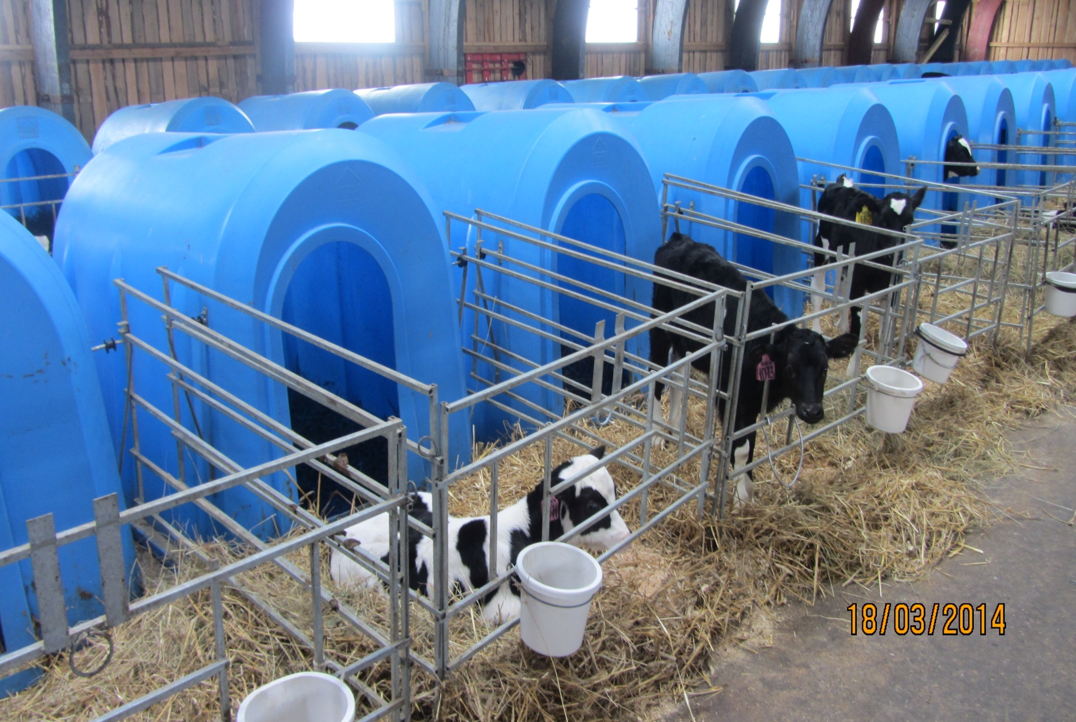
Благодарю за внимание!

